Slide 1





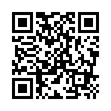
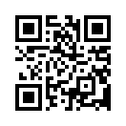
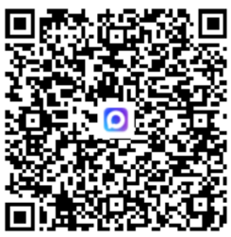






Социальные сети
Семинар для молодых педагогов
Проект как личный
трамплин: от педагога
к лидеру изменений
Телеграм
канал
Сообщество
ВК
Канал
в MAX
Контакты
Петросян Арсен Артурович
942-811 (доп. 301)
Начальник управления муниципального
проектного офиса Сургутского района
paa@mauricsr.ru

Slide 2












О нас: Проектный офис — 7 лет работы
с грантами
Опыт
Статистика с 2019 года
Мы все в одной лодке под названием «Сургутский район»
Разработано проектов
Общая сумма
464
661
Каждый из нас работает на общую цель — повышение качества жизни населения через реализацию социально значимых проектов
млн ₽
Привлечено
Проекты с финансированием
Роль проектного офиса
156,4
Мы помогаем превращать ваши идеи в успешные проекты, содействуем привлечению финансирования и сопровождаем вас на всех этапах
199
млн ₽
Зарегистрировано НКО
Оказано консультаций
Наша миссия
127
4043
Системная поддержка инициатив, которые меняют жизнь в районе
7 лет опыта: проверенные подходы к грантовому
финансированию и проектному управлению
20 000 благополучателей

Slide 3











Ну, опять эти проекты, опять бумажки…
Вы здесь не потому что «так надо»
Главное
Не потому что в плане работы стоит форум и вы «отбываете номер»
Проекты — это способ получить всё это
Вы здесь, потому что хотите большего
Хотите влиять
Легально
Быстро
За счет государства
Хотите расти
Хотите, чтобы ваше имя знали
Хотите стать тем, кто решает
Ваш проект — ваш билет к успеху

Slide 4









Проект — это не папка с документами
Деньги
Люди
Время
Определение
Проект — это ваша идея, под которую дают ресурсы
Идея
+
Ресурсы
=
Успех
Государство, фонды, бизнес готовы платить за хорошие и уникальные идеи
Это легальный способ реализовать свои амбици за чужой счет
Вопрос: кто эти деньги заберет — вы или кто-то другой?

Slide 5










Проекты — это про вас, а не про отчеты
Шаг 1
Я пишу проект
Пока другие ждут…
Другие ждут
Шаг 2
• Удобного случая
Я получаю грант (деньги, ресурсы)
• Счастливого билета
• Указаний сверху
Шаг 3
Вы создаете
Я управляю людьми, бюджетом, сроками
• Свой билет
• Свою возможность
Шаг 4
• Свою успех
Я получаю результат ДЛЯ ЛЮДЕЙ и ДЛЯ СЕБЯ

Slide 6












Один проект — три пути
Что вы выбираете?
Реализованный проект
Политическая карьера
Коммерческая карьера
Управленческая карьера
Депутаты, чиновники
Центры развития
Завуч, директор
Общественные палаты
Консалтинг
Начальник управления
Экспертные советы
Стартапы
Наставник

Slide 7













Карьерный лифт: ступени роста
Политическая / коммерческая / управленческая карьера
Время
Лидер социальных изменений
Меняете жизнь в поселке/районе/регионе
1-3 года
вместо 20 лет традиционной карьеры
Лидер общественного мнения
О вас пишут СМИ, к вам приходят за советом,прислушиваются
Ключевая идея
Руководитель проекта
Управляете процессами, людьми и бюджетом
Проект позволяет пройти эти ступени не за 20 лет, а за 1-3 года
Автор проекта
Разработали проект, подали заявку и получили грант
Реальный кейс = доказательство
способностей
Молодой педагог
Есть идеи, нет ресурсов

Slide 8














Проект – возможность удовлетворить абмиции,
а амбиции — это энергия развития
Вопрос: куда ее направить?
Амбиции — это не плохо
Что дает проект?
Публичное
признание
Статус
Влияние
Уважение
«Человек, который
делает»
Ваше мнение
учитывают
Коллеги смотрят иначе
Вас цитируют
Вас приглашают
Звучит гордо
К вам приходят
за советом
Ученики уважают
Проект дает вам легальный, уважаемый, одобряемый обществом канал для ваших амбиций

Slide 9








Проект — это MBA бесплатно
За один проект вы прокачиваете навыки,
за которые в бизнес-школах платят миллионы
MBA в бизнес-школе
Проект с грантом
Стоимость
Стоимость
от 1 млн рублей
0 рублей
Длительность
Длительность
1-2 года
6-12 месяцев
Формат
Формат
Теория
Практика
И вам еще за это платят

Slide 10








1
Стратегическое и системное мышление
Как это работает в проекте?
Где пригодиться в жизни?
Видите картину целиком: от идеи до долгосрочных последствий
Планирование карьеры: "кем я буду через 5 лет"
Прогнозируете риски за полгода до их наступления
Управление семьей и бюджетом
Открытие своего дела
Выстраиваете логические цепочки: проблема → цель → задачи → результат

Slide 11







2
Управление финансами и рисками
Как это работает в проекте?
Где пригодиться в жизни?
Считаете бюджет: статьи расходов, экономия, эффективность
Личный бюджет и накопления
Ипотека, кредиты и крупные покупки
Предусматриваете форс-мажоры: "А что, если подорожает? А что, если заболеет?"
Свой бизнес: перестанете бояться цифр
Отчитываетесь за каждую копейку — это дисциплина
Если вы не умеете управлять деньгами,
вашими деньгами будут управлять другие

Slide 12








3
Управление людьми и коммуникации
Как это работает в проекте?
Где пригодиться в жизни?
Собираете команду: кто за что отвечает
В любой сфере, где есть люди: семья, коллектив, партнеры
Мотивируете: люди работают не за зарплату (часто волонтеры)
Вы становитесь тем, за кем идут
Решаете конфликты: они неизбежны, и вы учитесь их гасить
Лидер — это не тот, кто командует
Лидер — это тот, за кем идут добровольно
Делегируете: перестаете делать всё сами

Slide 13






4
Выстраивание партнерств
Как это работает в проекте?
Где пригодиться в жизни?
Договариваетесь с администрацией
Личная сеть контактов — самый ценный капитал
Ищете спонсоров и партнеров из бизнеса
Доступ к ресурсам, которые не купить за деньги
Взаимодействуете с НКО и другими учреждениями
Работаете со СМИ

Slide 14







5
Аналитический и критический склад ума
Как это работает в проекте?
Где пригодиться в жизни?
Анализируете проблему: реальная боль или надуманная?
Не ведетесь на манипуляции
Работаете с данными: статистика, опросы, исследования
Принимаете взвешенные решения
Видите суть, а не оболочку
Проверяете гипотезы: "а сработает ли это?"
Вы начинаете думать самостоятельно
Это то, что отличает свободного человека
Отличаете факты от мнений

Slide 15







6
Управление эмоциями
Как это работает в проекте?
Где пригодиться в жизни?
Срывы сроков — не паниковать, а искать решения
Эмоциональная устойчивость — основа лидерства
Отказы партнеров — не обижаться, а искать других
Становитесь опорой для семьи и других
Сложности с отчетностью — систематизировать, а не нервничать
Меньше выгораете на работе
Конфликты в команде — гасить, а не разжигать
Умение быть спокойным, находить
решения, не паниковать - делает вас
неуязвимым в любой ситуации

Slide 16




7
Искусство манипуляций (только во благо)
Как это работает в проекте?
Где пригодиться в жизни?
Влияете на лиц, принимающих решения (чтобы одобрили заявку)
Убеждать руководство в своей правоте
Договариваться и влиять на людей
Мотивируете команду (чтобы работали с огоньком)
Продавать свои услуги
Продвигаете идею в обществе (чтобы поддержали)
Инструмент нейтрален. Важно, в чьих руках и с какой целью.
Убеждаете партнеров (чтобы присоединились)

Slide 17








8
Навыки маркетолога
Как это работает в проекте?
Где пригодиться в жизни?
Упаковываете идею: делаете ее понятной и привлекательной
Личный бренд: вас узнают, приглашают, предлагают работу
Создаете презентации: для конкурса, партнеров, отчетов
Становитесь "медийным" человеком
Продвигаете результаты: соцсети, СМИ, рассылки
Узнаваемость = Возможности
Ваши результаты работают на вас
Формируете общественное мнение о себе и проекте
В современном мире, если вас не видно — вас нет
Проект помогает доносить свою ценность до людей

Slide 18









9
Творческие способности
Как это работает в проекте?
Где пригодиться в жизни?
Проект — это всегда создание нового. Нет шаблонов.
Творческий подход ценится в любой профессии
Придумываете форматы: интересно, нестандартно
Перестаете быть "винтиком" и становитесь генератором идей
Ищете неочевидные решения: больше с меньшими ресурсами
Креатив = Конкурентное преимущество
Ваш подход делает вас уникальным
Выходите за рамки привычного

Slide 19




Ваш "рюкзак навыков" после одного проекта
1
Стратегическое и системное мышление
6
Управление эмоциями
2
Управление финансами и рисками
7
Искусство манипуляций во благо
3
Управление людьми и коммуникации
8
Маркетинг и личный бренд
4
Выстраивание партнерств
9
Творческие способности
5
Аналитический и критический склад ума
9 навыков за 1 проект
Больше, чем за 5 лет работы
С этим багажом вы готовы к любой жизненной и профессиональной битве. И это всё — бесплатно. Более того, вам за это заплатят.

Slide 20











Проект — ваш билет из исполнителя в управленцы
В бюджетной сфере это единственный легальный способ показать свои лидерские качества и получить признание без 20 лет выслуги
Учитель-исполнитель
Руководитель проекта
Уроки
Управленец
Тетради
Стратег
Планы
Лидер
Проверки
Результаты
Статус: исполнитель
Статус: лидер
Проект — это социальный лифт, который работает быстрее, чем любая очередь на повышение

Slide 21






Траектория лидерства
Каждый проект — это шаг вверх
1
2
3
4
5
Инициатива
Активность
Лидер мнения
Лидер
изменений
Карьера
Есть идея
Подаете заявку
О вас пишут СМИ
Политика · Бизнес · Управление
Меняете систему
2-3 проекта — и вы на вершине лестницы успеха

Slide 22








Лидер общественного мнения
Признаки лидера
Как это дает проект
Грантовый проект всегда на виду. Вы становитесь публичной фигурой.
Журналисты приходят за комментарием
Приглашают в экспертные советы
Узнаваемость
Мнение учитывают при решениях
Ваше имя знают в районе и за его пределами
Аудитория вас слушает
Доверие
К вам приходят за советом и поддержкой
Цитируют и ссылаются на вас

Slide 23







Лидер социальных изменений
Примеры действий
Создал комфортную среду для жизни
Определение
Человек, который не просто сделал один проект, а изменил систему.
Инициировал изменения в муниципальных программах и проектах
Следующий уровень лидерства
Объединил вокруг себя сообщество единомышленников
Модель тиражируют в других территориях
Это уровень, с которого начинается настоящая политическая и общественная карьера

Slide 24










Политическая карьера
Как это работает
1
2
3
Успешный проект = узнаваемость в районе
Узнаваемость + опыт = доверие избирателей
Доверие = мандат депутата
Реальные траектории
Депутаты района / города / региона
Общественные палаты
Эксперты и чиновники при администрации
Общественные организации
Проект — это ваша политическая визитная карточка

Slide 25





Коммерческая карьера
Как это работает
1
2
3
Открываете ИП, центр допобразования, консалтинг
Грант — первые 'легкие' деньги на старт
Научились управлять, считать деньги, продавать идею
Социальный проект = стартап
Ключевое преимущество
Безопасная обкатка бизнес-навыков на государственные средства
Многие успешные предприниматели начинали с социальных проектов
Проект — это безопасный старт для бизнеса

Slide 26






Общественная карьера
Член родительского комитета района
Руководитель общественной организации
Эксперт при администрации
Наставник для молодых педагогов
Член Общественной палаты
Легитимность и право голоса
Проект дает вам легитимность. Вы получаете право голоса, потому что уже доказали, что умеете делать.
Общественная карьера — это тоже карьера

Slide 27





Первые 4 шага к вашему проекту
Найдите свою "боль"
Сформулируйте идею
1
2
Что не так в вашей школе/поселке? Что лично вас "заводит"?
Что вы можете сделать? Какова ваша идея решения?
Приходите в офис
Подайте заявку
3
4
Приходите к нам в проектный офис. Мы поможем упаковать идею в заявку.
Подаете заявку. Ждете победы. Реализуете. Растете.
Начните с вопроса: "Что меня лично заводит?"

Slide 28




Проектный офис – ваш навигатор,
как мы можем помочь
Услуги
Услуги Управления муниципального проектного офиса Сургутского района
Информационно-
консультационная
поддержка
Проектное
сопровождение
Юридическое
сопровождение
Консультации по вопросам НКО и проектирования для всех категорий заявителей
Полное сопровождение НКО, ИП, ООО, ФЛ, МУ в разработке проектов
Разработка документов для регистрации НКО в Минюсте, ООО в ФНС и юридическое сопровождение,
Сопровождение по
отчетности
Образовательные услуги
Инфраструктурная
поддержка
Проведение обучающих семинаров и конференций, разработка материалов, мозговые штурмы и ликбезы
Помощь с отчётностью НКО (кроме бухучета) в течение 6-12 месяцев
Коворкинг-зона, портал НКО, соцсети, разработка символики
Экспертно-аналитические услуги
• Профилактический аудит НКО для подготовки к проверкам органов власти
• Минимизация рисков нарушений в деятельности НКО
Полный цикл поддержки: от идеи до успешной реализации вашего проекта

Slide 29





Задание на сегодня
Вопрос 1
Вопрос 2
Какая проблема в вашей школе / поселке или районе вас лично "заводит"?
Какой проект вы бы сделали, если бы у вас было 500 тысяч рублей?
Задание
Важно
Запишите ответы. Это ваша первая идея. С нее начинается всё.
Не ждите идеального момента. Идеальный момент — сейчас.

Slide 30









Метафора
Успешная формула
Метафора
Идея
Проект
=
вкусная начинка
= конфетка
Обоснование проблемы
=
красивая обертка
Суть метафоры
Задача фонда
=
купить конфету «дешевле»
Качественная заявка — это красивая обертка для вашей вкусной идеи, которая поможет продать проект дорого
Наша задача
=
«продать» проект дорого
найдя точки соприкосновения с грантодателем и выстроить эффективный диалог в виде оформления качественной заявки
Успех зависит от качества: чем лучше обертка, тем дороже можно продать идею

Slide 31











Основы проектирования: базовый минимум
Основы
Главная ошибка новичков
ОПРЕДЕЛЕНИЕ
Начинать разработку с идеи или готового решения
Проект — это мысль, «брошенная» в будущее для решения проблемы, оформленная как письменный план
Правильный путь
Начать с глубокого анализа ситуации и только потом чётко сформулировать проблему, которую нужно решить. Если вы не понимаете ситуацию изнутри, вы не сможете на неё повлиять.
В нём должны быть чётко
определены:
Люди (целевая группа)
Для кого мы это делаем?
ЦИТАТА ЭЙНШТЕЙНА
Ресурсы
«Если бы у меня был час на решение проблемы, я бы потратил 55 минут на её изучение и 5 минут — на решение»
Что нам нужно (кадры, деньги, помещение)?
Территория
Где будем работать?
Время
Какие сроки?
Проблема — это
Результаты
Что изменится в итоге?
Чётко установленная необходимость устранить противоречия у конкретной ЦГ между желаемым будущим и текущей негативной ситуацией

Slide 32




Основы проектирования: базовый минимум
Схема проекта
ЛЮДИ
МЫСЛЬ, «БРОШЕННАЯ» ВПЕРЕД ДЛЯ РЕШЕНИЯ ПРОБЛЕМЫ
ОПРЕДЕЛЕНИЕ ЦГ
ФОРМУЛИРОВАНИЕ ПРОБЛЕМЫ
ОПРЕДЕЛЕНИЕ МЕРОПРИЯТИЙ И СРОКОВ
ОЖИДАЕМЫЕ РЕЗУЛЬТАТЫ
ТЕРРИТОРИЯ
ВЫЯВЛЕНИЕ НЕГАТИВНЫХ ПРОТИВОРЕЧИВЫХ ФАКТОРОВ
ОПРЕДЕЛЕНИЕ
РЕСУРСОВ:
МТБ, КАДРЫ,
ФИНАНСЫ
ВРЕМЯ
АНАЛИЗ СИТУАЦИИ
ПОСТАНОВКА ЦЕЛИ
ПОСТАНОВКА ЗАДАЧ
ПРОГНОЗ
СИТУАЦИОННЫЙ АНАЛИЗ
РЕСУРСЫ

Slide 33






Основы проектирования: базовый минимум
Основы
Целевая группа (ЦГ)
Проблема — это разрыв
— это конкретные люди с общими характеристиками, чью проблему мы решаем. Формулировка должна быть максимально точной.
Между тем, что есть (негативная ситуация), и тем, что должно быть (желаемое будущее). Её нужно обосновать.
Примеры формулировки
Формула проблемы:
✗
Плохо
ЦГ и территория +
«дети», «молодёжь»
Неопределенность и сложность +
✓
Хорошо
Негативные противоречивые факторы (с цифрами) +
Подростки 12-14 лет из семей мобилизованных граждан Сургутского района, не являющиеся спортсменами и нуждающиеся в морально-психологической поддержке
Потребность
Пример проблемы:
72% опрошенных жителей Югры от 30 лет имеют предрасположенность к хроническим заболеваниям, однако система здравоохранения не ориентирована на профилактику, что ведёт к риску преждевременной смерти.
Максимальная точность
Цифровые факты
Обоснование
Результат

Slide 34









Основы проектирования: базовый минимум
Цель проекта
Проблема:
Чёткий, измеримый конечный результат, который меняет ситуацию у целевой группы в лучшую сторону
Только 10% детей в возрасте 8–15 лет в г. Лянтор занимаются спортом из-за нехватки площадок.
SMART-критерии цели:
Цель:
Вовлечь в физкультурно-спортивную деятельность 50% детей и подростков в возрасте 8–15 лет в г. Лантор путём создания многофункционального спортивного центра.
Конкретная
Измеримая
Что изменить?
Сколько изменений?
Значимая
Реалистичная
У кого изменения?
Где, на какой территории?
Важно знать
Достижимая
Цель — итоговый результат
Как, с помощью чего?
Задачи — ключевые шаги для ее достижения

Slide 35





Основы проектирования: базовый минимум
Задачи проекта
5 ключевых вопроса:
Основные направления работы или этапы. Обычно 2–4.
1
Что и для кого?
2
Где? (Место проведения)
Пример задачи
«Создать современную настольную игру»
3
Когда? (Дата и продолжительность)
4
Кто? (Ответственный исполнитель)
Мероприятия
Конкретные действия в рамках задач. Каждое мероприятие — это мини-проект.
5
С каким результатом?
ОШИБКА
Составлять абстрактные или не связанные с задачами мероприятия

Slide 36









Основы проектирования: базовый минимум
Ресурсы проекта
Требования к бюджету
Всё, что необходимо для выполнения мероприятий и достижения цели
1
Детализирован
2
Обоснован
Типы ресурсов
3
Подтверждён
Собственные
Партнёрские
Запрашиваемые
Документы для подтверждения
То, что уже есть у организации
Софинансирование
Деньги гранта
Партнёры предоставляют безвозмездно
Зарплаты
Коммерческие предложения
Помещение
Покупка оборудования
Оборудование
Оплата материалов
Прайс-листы, прейскуранты
Сотрудники
Услуги экспертов
Добровольцы
Транспорт
Сметы, интернет-магазины
Рекламные площадки
Статистика по зарплатам в регионе, МРОТ

Slide 37












Основы проектирования: базовый минимум
Результаты проекта
Методы измерения
Доказательства того, что проект решил проблему и достиг цели. Они всегда касаются изменений в жизни целевой группы
Опросы до/после
Тестирование
Количественные
Качественные
То, что можно посчитать:
То, что можно оценить:
Фокус-группы
Сколько?
Что изменилось?
Экспертная оценка
150 человек прошли обучение, 20 видеоуроков
Уровень знаний, навыки, эмоциональное состояние
Анализ вовлеченности
Насколько?
Охват увеличился на 30%
Измеримы (опросы, тесты, экспертиза)
ИТОГ
Проект успешен, если результаты подтверждают достижение цели, которая решает проблему

Slide 38





Критерии оценки: на что смотрят эксперты
Успешная заявка
Обязательные элементы успешной заявки
Чего избегать
1
Проблема
2
Концепция
✕
Общих фраз без подтверждения
✕
Завышенных или заниженных расходов
Локальная, подтверждённая цифрами, исследованиями, отзывами
Уникальная, с чётким описанием методов и ценностей
✕
Шаблонных писем поддержки
✕
Несоответствия тематике
конкурса
3
План
4
Бюджет
📊 Итоговая формула
Детальный календарь, логичная связь «цель → результат»
Реалистичный, без запрещённых расходов, с обоснованием цен
Актуальность × Уникальность × Реализуемость × Ресурсы = Высокий балл
5
Команда
6
Партнёры
Опытные специалисты с подтверждённой квалификацией
Конкретные организации с документами поддержки
Главное: каждый критерий должен быть подтверждён документами и конкретными данными
Успех заявки: доказательность, конкретика, реалистичность

Slide 39





Пример определения целевой группы
Проект "Дух, душа и тело" - комплексная программа нейро-оздоровления и духовного просвещения
Целевая группа
от 14 лет
Возраст участников
Жители Сургута и Сургутского района (г.п. Барсово, с.п. Солнечный, г.п. Белый Яр) от 14 лет с признаками хронического стресса, отмечающих общесоматическое ухудшение состояния здоровья, синдром повышенной утомляемости, тревожно-депрессивными состояниями легкой степени, нарушениями сна, психосоматическими расстройствами
Признаки и состояния
Синдром утомляемости
Хронический стресс
Тревожно-депрессивные состояния
Нарушения сна
Территория
Общесоматическое ухудшение состояния здоровья и психосоматические расстройства
Сургут и Сургутский район
г.п. Барсово, с.п. Солнечный, г.п. Белый Яр

Slide 40



Пример формулирования и обоснования проблемы
Обоснование
Проблема
Хронический стресс и эмоциональное выгорание ведут к общесоматическому ухудшению состояния здоровья, снижению качества жизни и требуют комплексного подхода
к коррекции. Однако, на территории Югры отсутствуют комплексные программы нейро-оздоровления и духовного развития
Общероссийские данные
48%
37%
+60%
эмоциональное выгорание
стресс несколько раз в месяц
рост спроса на неврологов
Сургутский район (опрос 104 человек)
73.1%
90.5%
хронический стресс
нарушения сна
89.5%
73.8%
беспокойство
снижение энергии

Slide 41

Пример постановки цели и задач
Цель
Задачи
Улучшение психофизиологического состояния не менее 70 жителей Сургута и Сургутского района с признаками хронического стресса посредством создания и внедрения комплексной программы, сочетающей:
1
Создать и внедрить комплексную программу по улучшению психофизиологического состояния
2
Организовать нейро-коррекцию, психологические практики и духовное просвещение
Аппаратные методы нейро-коррекции
Психологические практики
3
Оценить психофизиологическое состояние по итогам проекта
Духовное просвещение

Slide 42
Пример формирования мероприятий проекта
1
Создание и внедрение комплексной программы
Формирование команды
Приобретение оборудования
Разработка протоколов
Информационная кампания
2
Организация нейро-коррекции и духовного просвещения
Консультации невролога 210
Аппаратные процедуры 210
Семинары 8
Нейрогимнастика 12
Встречи со священником 20
Лекции психолога 4
Лекторий "Культура здоровья" 6
3
Оценка психофизиологического состояния
Итоговые консультации
Опросы участников
Круглый стол

Slide 43


Пример формулирования ожидаемых результатов
Качественные результаты
Количественные
результаты
Улучшено психофизиологическое состояние участников
Снижены показатели по шкалам тревоги, депрессии и астении
70+
210
Освоены техники саморегуляции (дыхание, работа с телом)
человек прошли полный курс
консультаций невролога
Сформировано реалистичное понимание возможностей немедикаментозной коррекции функциональных расстройств
210
53
аппаратных процедур
активности
Сформированы духовные ценности
Апробирована и документально зафиксирована эффективная комплексно-интегративная модель психофизиологического оздоровления "Дух, душа и тело"

Slide 44

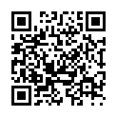

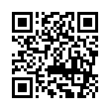


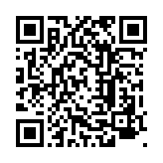
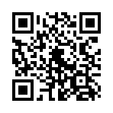

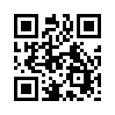

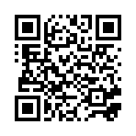

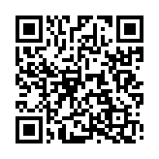

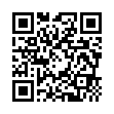

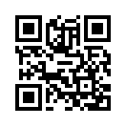
Грантовый ландшафт: возможности привлечения средств на уникальные идеи для разных категорий
Конкурсы
ГРАНТ ГЛАВЫ
СУРГУТСКОГО
РАЙОНА

Slide 45


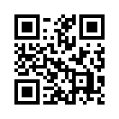

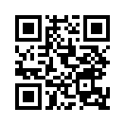
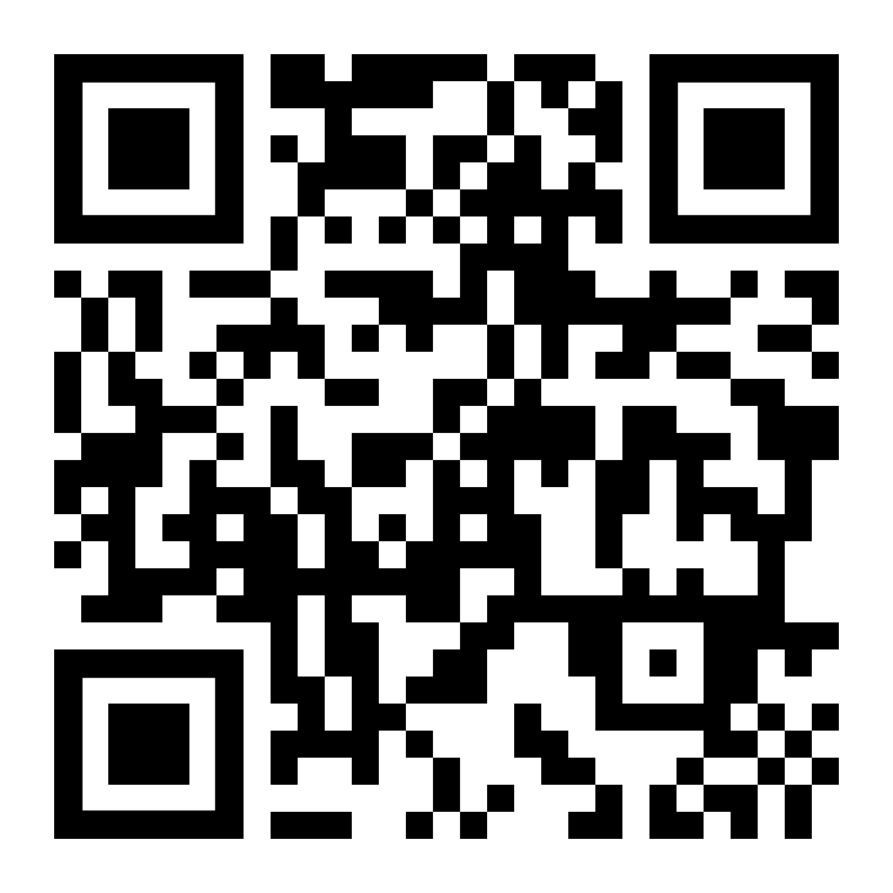

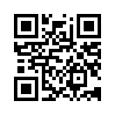

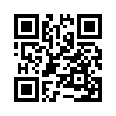



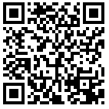
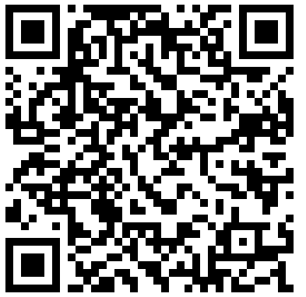
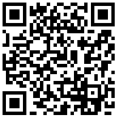
Грантовый ландшафт: возможности привлечения средств на уникальные идеи для разных категорий
Конкурсы

Slide 46

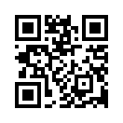

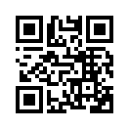


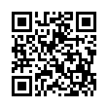

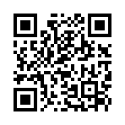
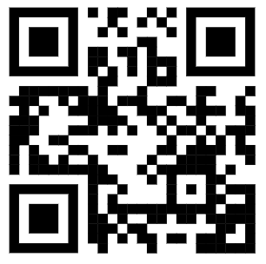

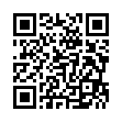

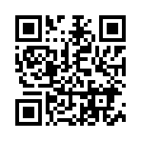
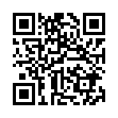
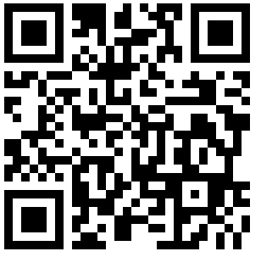


Грантовый ландшафт: возможности привлечения средств на уникальные идеи для разных категорий
Конкурсы

Slide 47

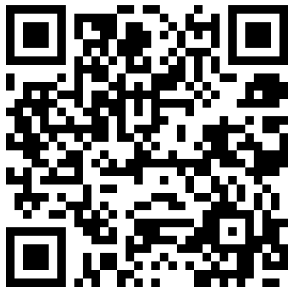
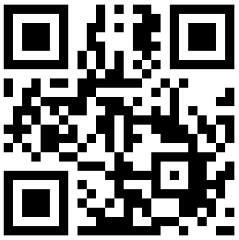


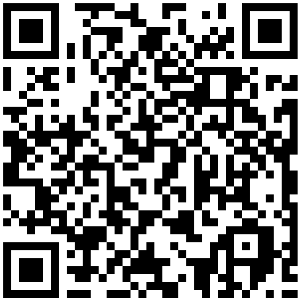


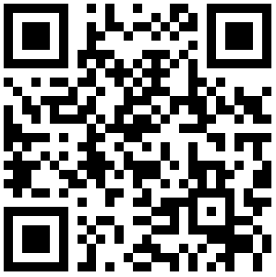
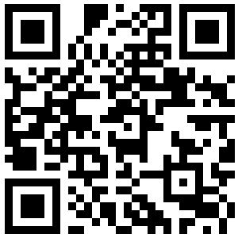

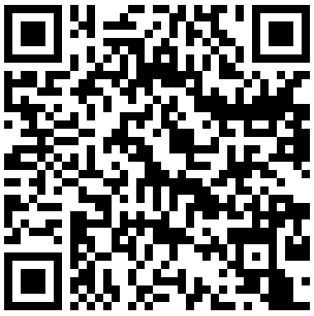

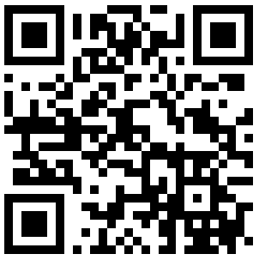
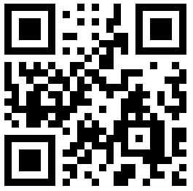
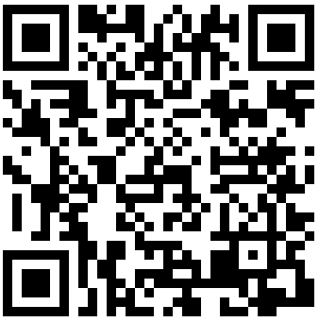


Грантовый ландшафт: возможности привлечения средств на уникальные идеи для разных категорий
Конкурсы

Slide 48








Ваш проект — это ваш билет:
В политику
В бизнес
В управление
В новую жизнь
Петросян Арсен
Артурович
Контакты
Начальник управления
942-811 (доп. 301)
муниципального проектного офиса
Сургутского района
paa@mauricsr.ru
Запись на консультацию
Жду вас в проектном офисе. Давайте сделаем ваш первый шаг вместе. Ваш успех — это наша миссия.

